Slide 1
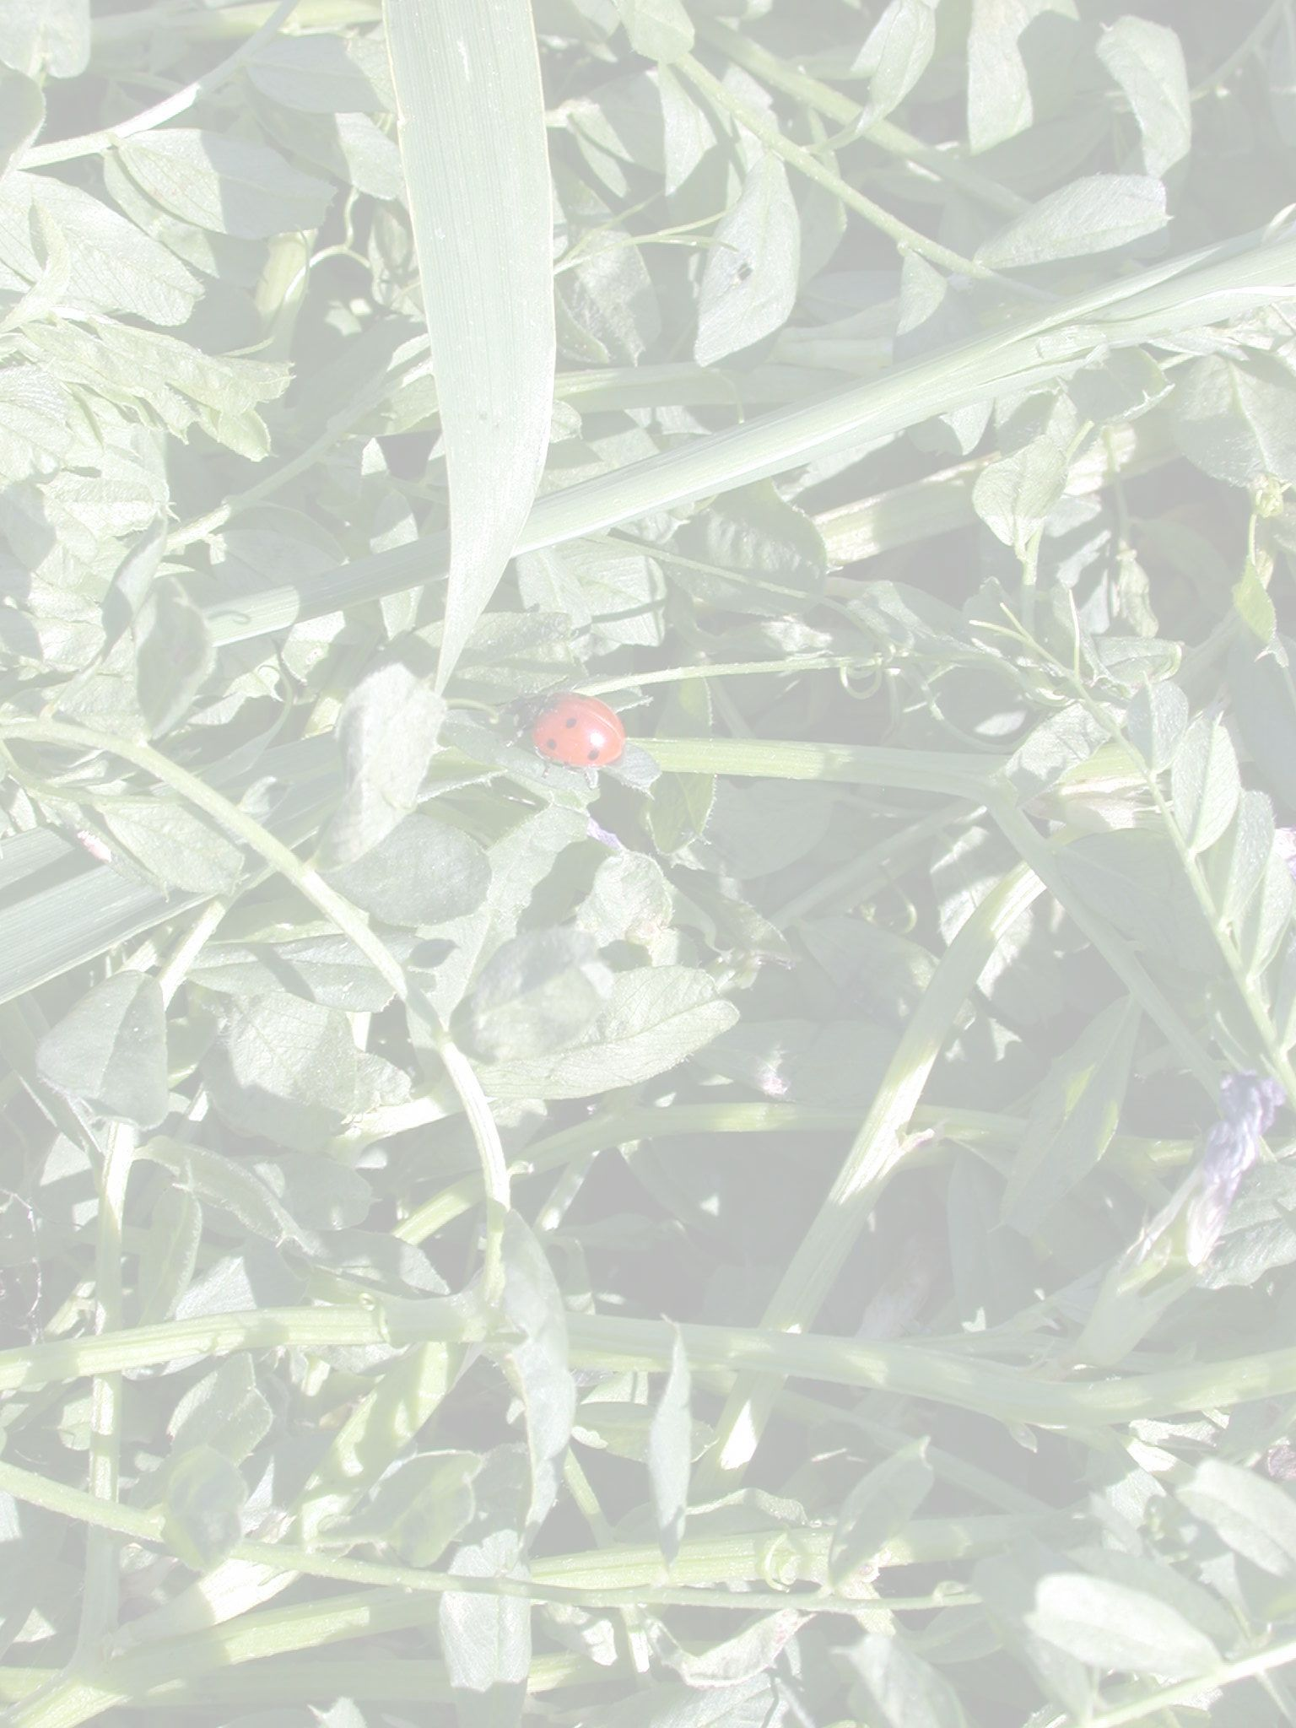
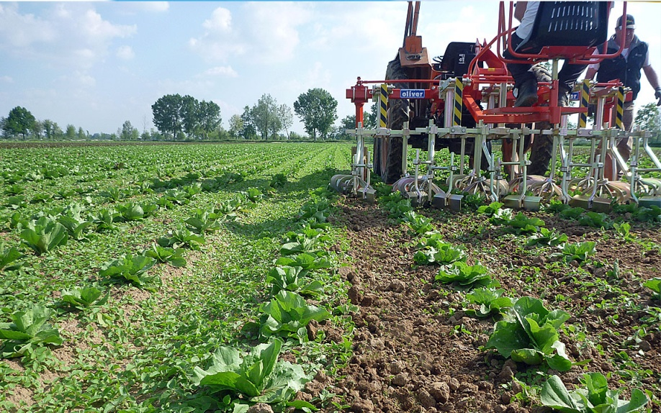
3 Novembre 2016
GESTIONE DELLA FLORA SPONTANEA
NELLE COLTIVAZIONI
ORTO-FLORO-VIVAISTICHE
Dimostrazione in campo di attrezzature innovative
per evitare l’uso di erbicidi chimici, ridurre la penosità ed onerosità del lavoro manuale, aumentare la produttività.
Programma della giornata: 3 Novembre 2016 (*):
ore 09:30 Arrivo e registrazione dei partecipanti;
ore 10:00 Introduzione ai lavori della giornata e presentazione delle attività ALSIA e CREA-SCA per l’Agricoltura Bio.;
ore 10:30 Presentazione dell’azienda ospitante e dell’associazione Agricoltura Vivente;
ore 11:00 Presentazione dell’attrezzatura;
ore 11:30 Inizio lavorazione in campo;
- ore 12:30 Discussione generale a cura di G. Mele;
ore 13:00 Buffet
(*) In caso di condizioni climatiche avverse si effettuerà solo la presentazione dell’attrezzatura mentre la lavorazione del terreno sarà rinviata di qualche giorno.
Indicazioni stradali:
Dalla SS 106 prendere la Basentana direzione PZ; dopo circa 1,5 km prendere il primo svincolo a destra, per la Strada Provinciale Demanio Campagnolo; dopo circa 5 km si giunge all’ingresso dell’agriturismo Teo, si prosegue sino alla fine del frangivento in cipresso e si gira a destra, entrando nella strada sterrata per circa 500m.
Da Matera, lungo la ex SS 175, prendere lo svincolo per Bernalda e proseguire sino all’altopiano, primo incrocio a sinistra e subito dopo a destra (indicazioni per Basentana); proseguire per circa 5 km e subito prima del frangivento a destra e sinistra di cipresso, girare a sinistra per la strada sterrata e proseguire per circa 500m.
Per chi viene Ginosa attraversare la ex SS175 direzione Bernalda (a destra si nota il magazzini OpJonica e proseguire sino all’altopiano ed al primo incrocio girare a sinistra sino al frangivento.
INFO LOCALIZZAZIONE: DORA BRIO 368.7767445
Link googlemaps https://goo.gl/maps/JC66DhV1UbF2
Coordinate: Bernalda MT 40.433282, 16.735701
Organizzazione:
Giuseppe Mele (ALSIA): giuseppe.mele@alsia.it Cell. 3276685489

